Slide 1

GASTOCK
Controle de Estoque de Combustível
Trabalho da disciplina de Linguagem de Programação III do curso de Análise e Desenvolvimento de Sistemas do Instituto Federal de Educação, Ciência e Tecnologia de São Paulo - Campus São Carlos.
Disciplina mestrada pelo Prof. Dr.
Carlos José De Almeida Pereira
a.k.a. Carlão e Prof. Dr. Rodrigo
Elias Bianchi.

Slide 2
GASTOCK
Objetivo
Controlar o estoque de combustíveis em Postos de Abastecimento é uma trafera basicamente impossível sem o auxilio de meios eletrônicos nos dias de hoje. A ideia desse projeto é fornecer, de uma maneira segura e confiável, relatórios e telas que auxiliem os funcionários a realizarem esse controle.

Slide 3
GASTOCK
Introdução
Segundo a Wikipédia, um posto de abastecimento, posto de serviços, ou posto de combustível é uma instalação que vende combustível e lubrificantes para veículos a motor. Os tipos mais comuns de combustível vendidos são gasolina ou diesel (gasóleo). Alguns postos (no Brasil, inclusive), fornecem combustíveis alternativos tais como álcool (etanol combustível), butano (GLP), gás natural e biodiesel. Outros oferecem hidrogênio e querosene.

Slide 4
GASTOCK
O GASTOCK será dividido em dois sistemas, o primeiro será uma simulação de um sistema embarcado, onde existirá um terminal que o usuário irá digitar a quantidade de combustível que será liberado para seu veículo.
Esse sistema embarcado irá realizar o armazenamento das informações da bomba de combustvível no banco de dados e irá travar/destravar a bomba.

Slide 5
GASTOCK
Já o segundo sistema será o de gerenciamento de estoque de combustíveis, que irá controlar 3 tipos de combustíveis: gasolina, álcool e diesel. Cada combustível também terá uma quantidade de bombas que serão gerenciadas pelo sistema. O segundo sistema também irá exibir um relatório de combustíveis vendidos, disponíveis e quais estão próximos do limite mínimo, e um relatório básico de vendas. Este, por sua vez, não irá exibir relatórios de faturamento, não realizará o controle de caixa e não realizará qualquer controle administrativo de posto de abastecimento com exceção dos itens listados anteriormente.

Slide 6
GASTOCK
Padronização
Todos os pacotes do projeto seguem os padrões da Sun para a sua organização. Os pacotes só possuem letras minúsculas, não importa quantas palavras estejam contidas nele. Foi utilizado também o modelo Model-view-controller (MVC), onde os models consistem nas classes de requisição dos dados da aplicação (DAO), os controllers são as classes que realizam o processamento das informações e as views são os formulários que exibem os dados aos usuários.

Slide 7



GASTOCK
Tecnologias
MongoDB é uma aplicação de código aberto, de alta performance, sem esquemas,
orientado a documentos. Além de orientado a documentos, é formado por um conjunto
de documentos JSON.
GitHub é uma plataforma de hospedagem de código para controle de versão e colaboração.
Ele permite que você e outros trabalhem juntos em projetos de qualquer lugar.
Amazon Web Services, também conhecido como AWS, é uma coleção de serviços de computação em
nuvem ou serviços web, que formam uma plataforma de computação na nuvem oferecida por
Amazon.com.

Slide 8
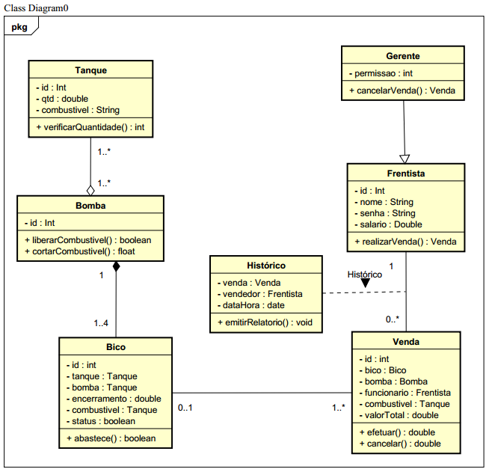
GASTOCK

Slide 9
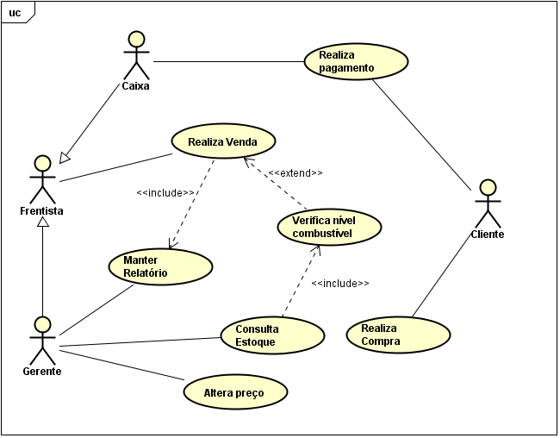
GASTOCK

